Slide 1
数学建模中的图论方法
上海大学 杨建生

Slide 2

目 录
一、设涉及
一、涉及图论的数学建模题目
二、问题引入
三、图论简介
四、图论的基本概念
五、最短路问题及其算法
六、最小生产树及其算法
七、问题求解

Slide 3

一、涉及图论的数学建模题目
1、国赛93B 足球队排名次
2、国赛94A 逢山开路
3、国赛94B 锁具装箱问题
4、国赛95B 天车与冶炼炉的作业调度
5、国赛97B 截断切割：最短路
6、国赛98B 灾情巡视：最小生成树、Hamilton圈、旅行商问题
7、国赛99B 钻井布局：最大完全子图
8、国赛00B 管道订购：最短路

Slide 4
一、涉及图论的历年数学建模题目
一、涉及图论的数学建模题目
9、国赛01B公交车调度
10、国赛02D赛程安排
11、国赛04A奥运会临时超市网点设计
12、国赛07乘公交，看奥运
13、国赛08C地面搜索
14、国赛08DNBA赛程的分析与评价
15、国赛11B交巡警服务平台的设置与调度 图论 0-1规划
16、国赛13B碎纸片的拼接复原 图论 Hamilton回路

Slide 5
二、问题引入与分析
98年全国大学生数学建模竞赛B题“最佳灾情巡视路线”中的前两个问题是这样的：
今年(1998年)夏天某县遭受水灾. 为考察灾情、组织自救，县领导决定，带领有关部门负责人到全县各乡（镇）、村巡视. 巡视路线指从县政府所在地出发，走遍各乡（镇）、村，又回到县政府所在地的路线.
1）若分三组（路）巡视，试设计总路程最短且各组尽可能均衡的巡视路线.

Slide 6
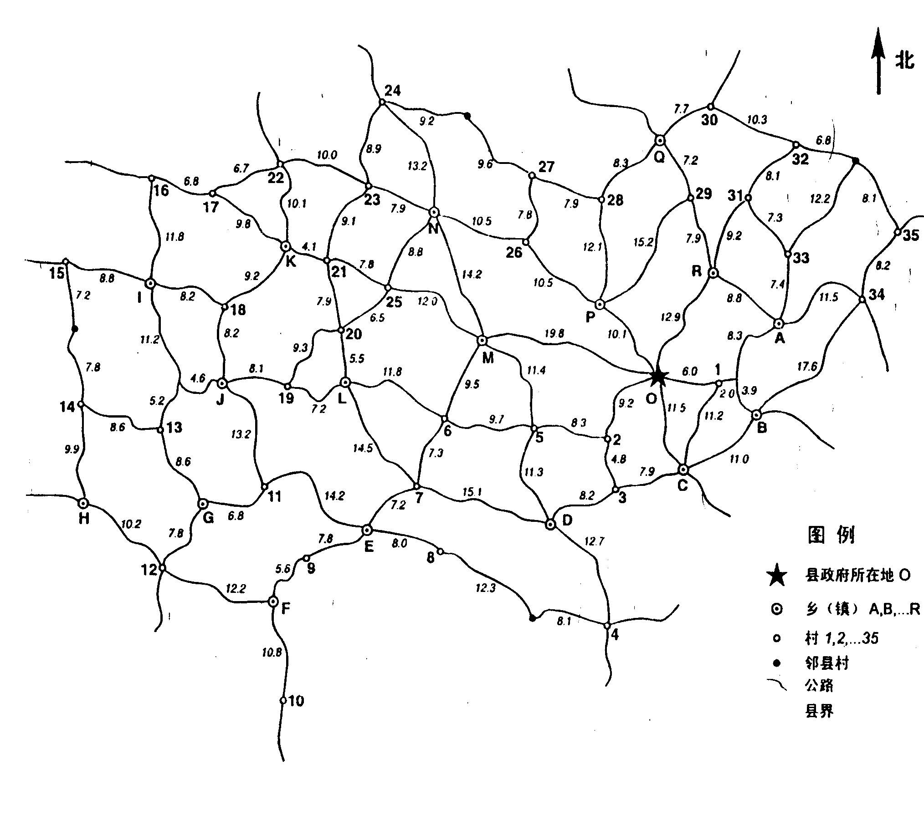
二、问题引入与分析
2）假定巡视人员在各乡（镇）停留时间T=2小时，在各村停留时间t =1小时，汽车行驶速度V=35公里/小时. 要在24小时内完成巡视，至少应分几组；给出这种分组下最佳的巡视路线.
公路边的数字为该路段的公里数.

Slide 7
二、问题引入与分析
2) 问题分析：
本题给出了某县的公路网络图，要求的是在不同的条件下，灾情巡视的最佳分组方案和路线.
将每个乡（镇）或村看作一个图的顶点，各乡镇、村之间的公路看作此图对应顶点间的边，各条公路的长度（或行驶时间）看作对应边上的权，所给公路网就转化为加权网络图，问题就转化图论中一类称之为旅行售货员问题，即在给
定的加权网络图中寻找从给定点O出发，行遍所有顶点至少一次再回到点O，使得总权（路程或时间）最小.

Slide 8
二、问题引入与分析
本题所求的分组巡视的最佳路线，也就是m条经过同一点并覆盖所有其他顶点又使边权之和达到最小的闭链（闭迹）.
如第一问是三个旅行售货员问题，第二问是多个旅行售货员问题.
众所周知，旅行售货员问题属于NP完全问题，即求解没有多项式时间算法.
有鉴于此，一定要针对问题的实际特点寻找简便方法，想找到解决此类问题的一般方法是不现实的，对于规模较大的问题可使用近似算法来求得近似最优解.
Notes:
2000年5月24日，美国克雷数学研究所(Clay Mathematics Institute,CMI) 指出新世纪亟待解决的七大数学难题，又称千禧年大奖难题(Millennium Prize Problems)，P=NP？问题位列其中。根据克雷数学研究所订定的规则，任何一个猜想的解答，只要发表在数学期刊上，并经过两年的验证期，解决者就会被颁发一百万美元奖金。就目前来看，这一世纪难题似乎还没有任何将要被破解的迹象。

Slide 9
三、图论简介
现实生活中许多问题都可归结为由点和线组成的图形的问题，例如，铁路交通图，公路交通图，市区交通图，自来水管网系统，物流网、电路图在等。
如果我们用点表示这些具体事物，用连接两点的线段（直的或曲的）表示两个事物的特定的联系，就得到了描述这个“图”的几何形象。
图论就是研究这些由点和线组成的图形的问题。

Slide 10
三、图论简介
图论是运筹学的一个经典和重要的分支，它起源于18世纪欧拉（Euler）对七桥问题的抽象和论证。
1936年，匈牙利数学家柯尼希（König）出版了图论的第一部专著《有限图与无限图理论》，竖立了图论发展的第一座里程碑。

Slide 11
几个著名的图论问题：
三、图论简介
七桥问题（Euler）
18世纪东普鲁士有一个城市称为哥尼斯堡，它位于普雷格尔河畔，河中有两个小岛，通过七座桥彼此相联当时有人提出：
能否从某个地点出发经过每个桥一次且仅一次然后返回出发点？

Slide 12
三、图论简介
C
A
B
D
哥尼斯堡七桥示意图

Slide 13
三、图论简介
C
B
A
D
欧拉指出：如果每块陆地所连接的桥都是偶数座，则从任一陆地出发，必能通过每座桥恰好一次而回到出发地。

Slide 14
三、图论简介
Hamilton 周游世界问题
1859年 Hamilton 提出这样一个问题：一个正十二面体有20个顶点，它们代表世界上20个重要城市。正十二面体的每个面均为五边形，若两个顶点之间有边相连，则表示相应的城市之间有航线相通。
Hamilton 提出 “能否从某城市出发经过每个城市一次且仅一次然后返回出发点？”

Slide 15
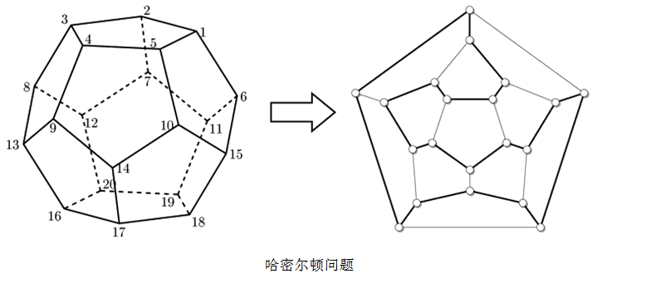
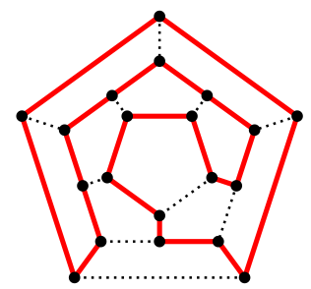
三、图论简介

Slide 16
三、图论简介
四色问题（猜想）
四色问题又称四色猜想、四色定理，是世界近代三大数学难题之一。
地图四色定理(Four color theorem)最先是由一位叫古德里（Francis Guthrie）的英国大学生提出来的。德·摩根（Augustus De Morgan）1852年10月23日致哈密顿的一封信提供了有关四色定理来源的最原始的记载。

Slide 17
三、图论简介
四色问题
任何一张地图只用四种颜色就能使具有共同边界的国家着上不同的颜色。
1890年希五德（Heawood）指出“4换为5”猜想成立。
1976年美国数学家阿佩尔（K.Appel）与哈肯（W.Haken）在三台百万次的电子计算机上花了1200小时证明了猜想成立。猜想成为定理。

Slide 18
三、图论简介
中国邮路问题或中国邮递员问题
(CPP－Chinese Postman Problem)
1962年中国数学家管梅谷提出：一个邮递员从邮局出发递送邮件，要求对他所负责的辖区的每条街至少走一次，问如何选取路程最短的路线？国际上称之为中国邮递员问题。

Slide 19
其它相关问题
三、图论简介
最短路问题
(SPP－shortest path problem)
一名货柜车司机奉命在最短的时间内将一车货物从甲地运往乙地。从甲地到乙地的公路网纵横交错，因此有多种行车路线，这名司机应选择哪条线路呢？假设货柜车的运行速度是恒定的，那么这一问题相当于需要找到一条从甲地到乙地的最短路。

Slide 20
三、图论简介
旅行商问题
(TSP－traveling salesman problem)
一名推销员准备前往若干城市推销产品。如何为他（她）设计一条最短的旅行路线（从驻地出发，经过每个城市恰好一次，最后返回驻地）？这一问题的研究历史十分悠久，通常称之为旅行商问题。

Slide 21
三、图论简介
指派问题
(assignment problem)
一家公司经理准备安排名员工去完成项任务，每人一项。由于各员工的特点不同，不同的员工去完成同一项任务时所获得的回报是不同的。如何分配工作方案可以使总回报最大？

Slide 22
四、图论的基本概念
（一）基本概念
定义1 一个有序二元组 (V, E ) 称为一个图, 记为
G = (V, E ), 其中
① V或V(G)称为G的顶点集, V≠Φ, 其元素称为顶点或结点, 简称点;
② E或E(G)称为G的边集, 其元素称为边, 它联结V 中的两个点, 如果这两个点是无序的, 则称该边为无向边, 否则, 称为有向边.

Slide 23
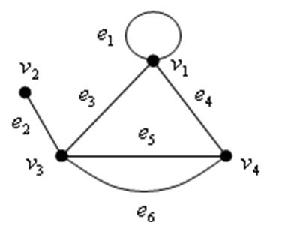
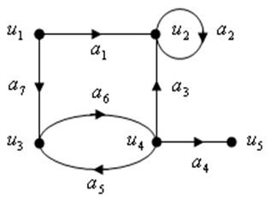
四、图论的基本概念
（一）基本概念
如果V = {v₁, v₂, … , v_{n}}是有限非空点集, 则称G为有限图或n阶图.
如果E的每一条边都是无向边, 则称G为无向图;
如果E的每一条边都是有向边, 则称G为有向图;
否则, 称G为混合图.

Slide 24
四、图论的基本概念
（一）基本概念
对于一个图G = (V, E ), 人们常用图形来表示它, 称其为图解.
凡是有向边, 在图解上都用箭头标明其方向.
称点v_{i}, v_{j}为边v_{i}v_{j}的端点.
有边联结的两个点称为相邻顶点,
有一个公共端点的边称为相邻边.
边和它的端点称为互相关联.
有向图中的关联又分出关联和入关联。

Slide 25
四、图论的基本概念
（一）基本概念
常用d (v)表示图G中与顶点v关联的边的数目,
d (v)称为顶点v的度数.
与顶点v出关联的边的数目称为出度，记作d ⁺(v),
与顶点v入关联的边的数目称为入度，记作d ⁻(v)。
用N (v)表示图G中所有与顶点v相邻的顶点的集合.
任意两顶点都相临的简单图称为完全图.
有n个顶点的完全图记为K _{n}。

Slide 26
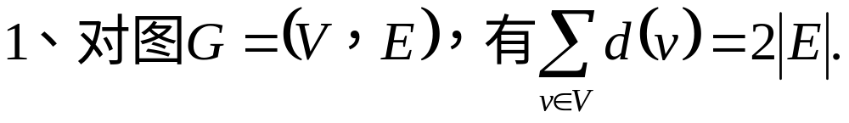
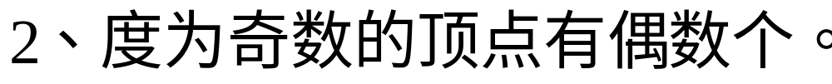
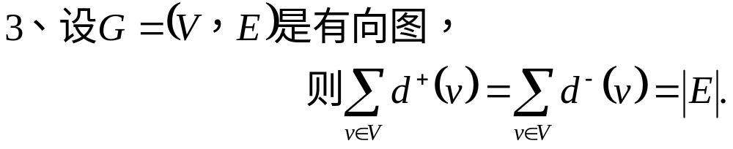
四、图论的基本概念
（一）基本概念
几个基本定理

Slide 27
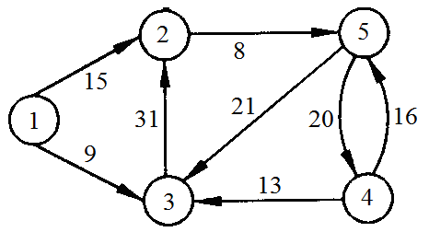
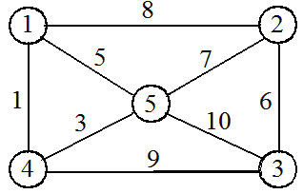
四、图论的基本概念
（一）基本概念
若将图G的每一条边e都对应一个实数w(e), 则称w(e)为该边的权, 并称图G为赋权图, 记为G =(V,E,w ).

Slide 28
四、图论的基本概念
（一）基本概念
设G = (V, E )是一个图, v₀, v₁, … , v_{k}∈V, 且1≤i≤k, v_{i－1} v_{i} ∈ E, 则称v₀ v₁ … v_{k}是G的一条通路.
如果通路中没有相同的顶点, 则称此通路为路径, 简称路.
始点和终点相同的路称为圈或回路.

Slide 29
四、图论的基本概念
例 在下图G 中，取
w₁=v₁v₂v₃，w₂=v₁v₂v₃v₄v₂ ，w₃=v₁v₂v₃v₂v₃v₄
v₁
v₂
v₅
w₁, w₂, w₃ 依次为长为2,4,5的途径；w₁与w₂为迹 ，w₁为路。
v₃
v₄
G
另外我们可看出,G中v₁v₂v₅v₁为长为3的圈，v₁v₂v₃ v₄v₂v₅v₁ 为长为 6 的回路。

Slide 30
四、图论的基本概念
（一）基本概念
若在图G中存在(u,v)路，则称顶点u和v在图G中连通.
若在图G中顶点u和v是连通的，则顶点u和v之之间的距离d(u,v)是指图G中最短(u,v)路的长；若没没有路连接u和v，则定义为无穷大.
图G中任意两点皆连通的图称为连通图．

Slide 31

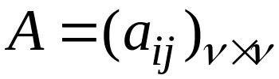
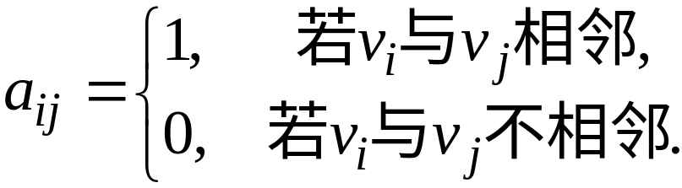
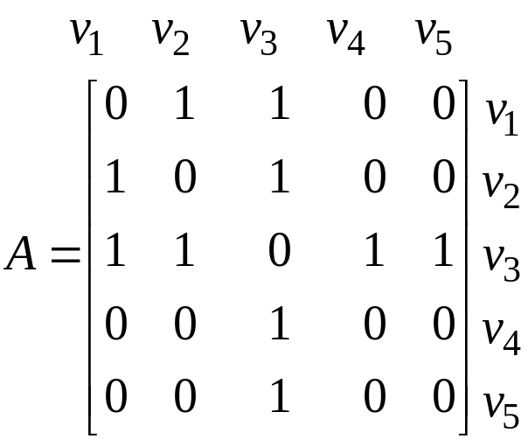
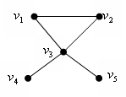
四、图论的基本概念
（二）图的矩阵表示
邻接矩阵:
(以下均假设图为简单图).
1) 对无向图 ，其邻接矩阵 ，其中：

Slide 32

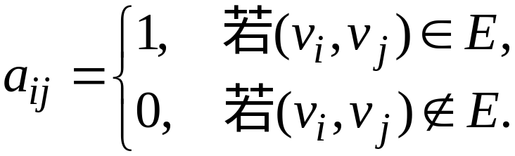
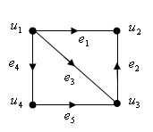
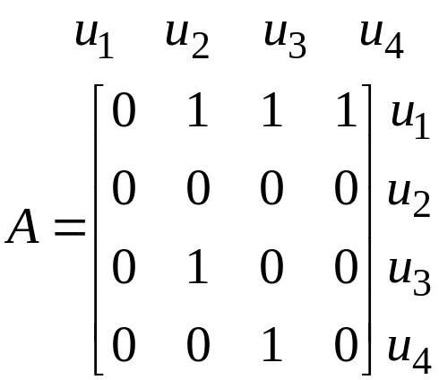
四、图论的基本概念
（二）图的矩阵表示
2) 对有向图 ,其邻接矩阵 ,其中：

Slide 33
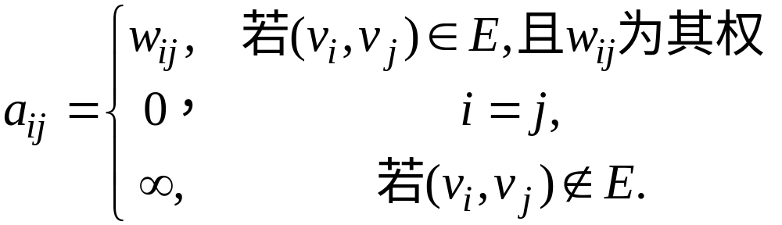
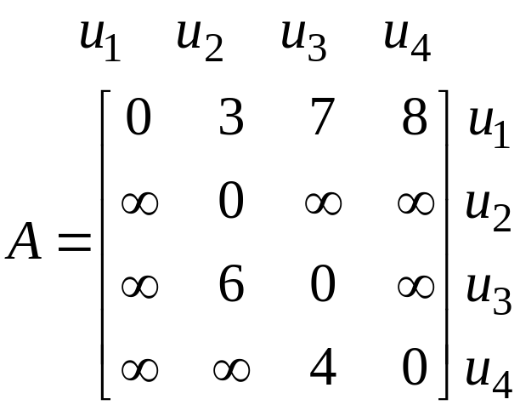
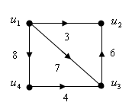
四、图论的基本概念
（二）图的矩阵表示
3) 对有向赋权图 , 其邻接矩阵 ,
其中：

Slide 34
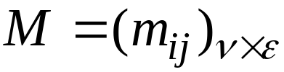
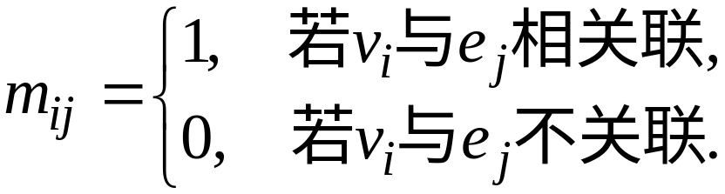
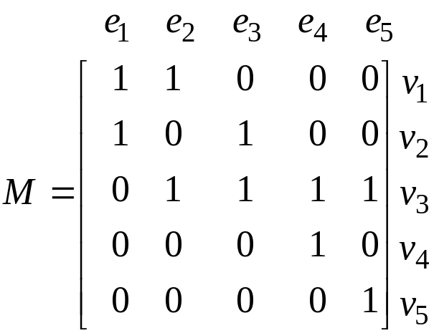
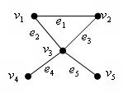
四、图论的基本概念
（二）图的矩阵表示
关联矩阵
1) 对无向图 ，其关联矩阵 ,
其中：

Slide 35
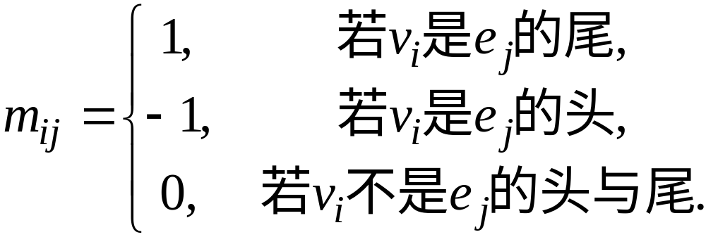
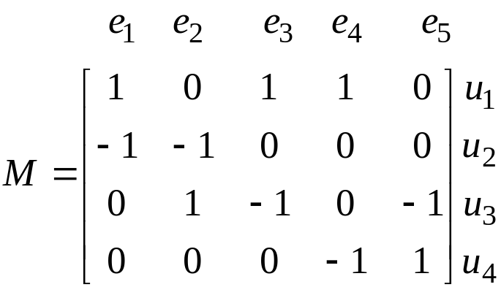
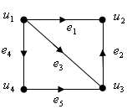
四、图论的基本概念
（二）图的矩阵表示
关联矩阵
2) 对有向图 ，其关联矩阵 ,
其中：

Slide 36
四、图论的基本概念
应用实例
1994年全国大学生数学建模竞赛B题(锁具装箱)中关于锁具总数的问题可叙述如下：
某厂生产一种弹子锁具，每个锁具的钥匙有5个槽,每个槽的高度从{1，2，3，4，5，6)中任取一数．由于工艺及其它原因，制造锁具时对5个槽的高度有两个限制：
(1)至少有3个不同的数；
(2)相邻两槽的高度之差不能为5．
满足以上条件制造出来的所有互不相同的锁具称为一批．我们的问题是如何确定每一批锁具的个数?

Slide 37
四、图论的基本概念
应用实例
该问题用图论中的邻接矩阵解决较为简单.
易见， x = t-s，其中，t 代表相邻两槽高度之差不为5的锁具数，即：满足限制条件(2)的锁具数，s代表相邻两槽高度之差不为5且槽高仅有1个或2个的锁具数，即：满足限制条件(2)但不满足限制条件(1)的锁具数．
我们用图论方法计算t和s.

Slide 38
四、图论的基本概念
构造无向图
6
5
4
1
2
3
在G中t每一条长度为4的道路对应于一个相邻两槽高度之差不超过5的锁具，即满足限制条件（2）的锁具，反之亦然，于是可以通过G的邻接矩阵A来计算t的值，具体步骤如下：

Slide 39
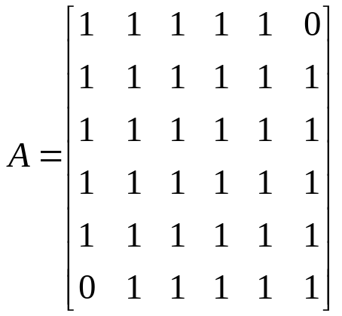
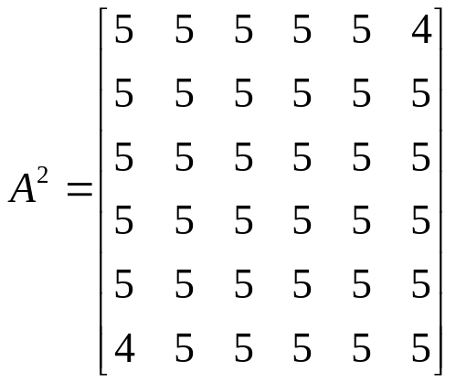
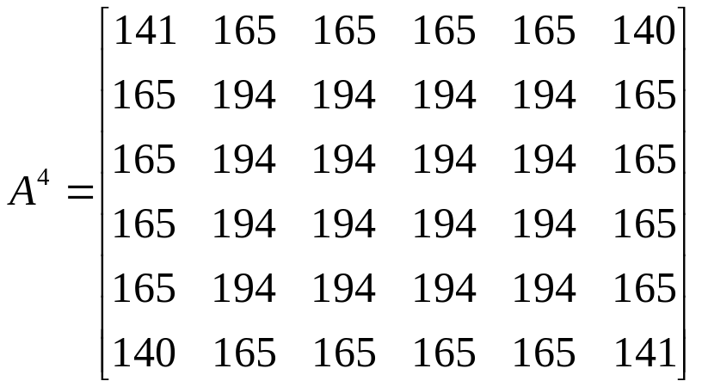
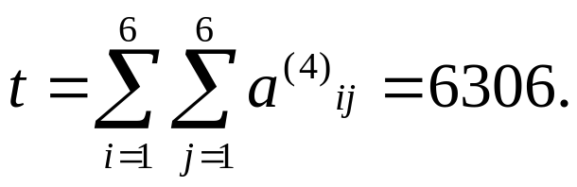
四、图论的基本概念
应用实例
因此，

Slide 40
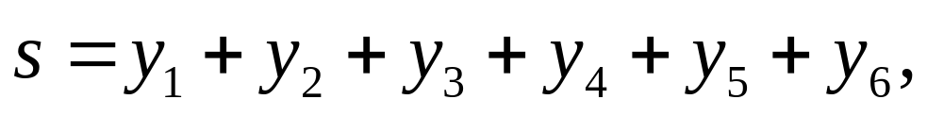
四、图论的基本概念
6
5
4
令
1
2
3
其中y_{i} 表示满足限制条件(2)但不满足限制条件(1)且首位为i的锁具数,（i=1,2,3,4,5,6),显然y₁=y₆ , y₂=y₄=y₃=y₅,于是我们只需要计算y₁和y_{2.}
计算y₁可分别考虑槽高只有1，1、2，1、3，1、4，1、5的情形．若只有1，这样的锁具效只有1个，
若只有1和i(i=2,3,4,5)，这样的锁具数=G中以1和i为顶点，长度为3的道路数，此数可通过A的子矩阵A_{1i}计算得到．

Slide 41
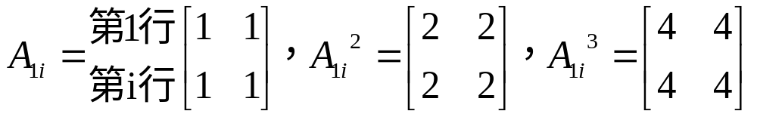
四、图论的基本概念
事实上，因为
其中i=2,3,4,5,显然
y₁=1+(4+4+4+4-1) 4=61.
同理，计算y₂时应考虑槽高只有2,21,23,24,25,
26时的情形，类似计算可得
y₂=1+(4+4+4+4-1)×5=76．
于是
s=61×2+76×4=426，x=6306-426=5880.
该算法既易理解又易操作并且又可扩展．

Slide 42
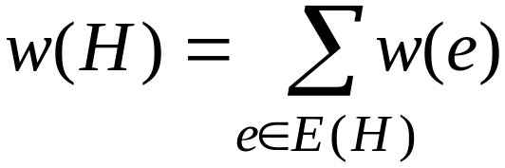
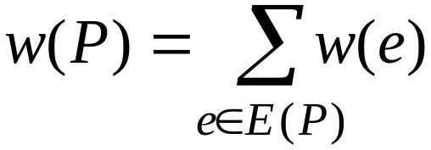
五、最短路问题及其算法
最短路问题是图论应用的基本问题，很多实际问题，如线路的布设、运输安排、运输网络最小费用流等问题,都可通过建立最短路问题模型来求解.
定义 1) 若H是赋权图G的一个子图，则称H的各
边的权和 为H的权. 类似地，若
若P(u,v)是赋权图G中从u到v的路,称
称为路P的权．

Slide 43
五、最短路问题及其算法
2) 在赋权图G中，从顶点u到顶点v的具有最小权
的路P*(u,v)，称为u到v的最短路．
3) 把赋权图G中一条路的权称为它的长，把(u,v)
路的最小权称为u和v之间的距离，并记作 d(u,v).
最短路是一条路，且最短路的任一节也是最短路．

Slide 44








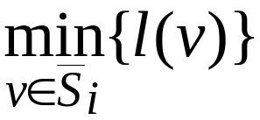




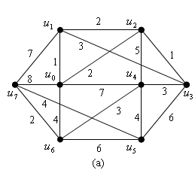
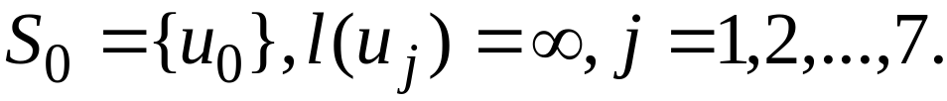

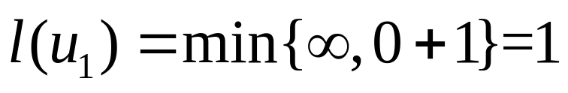
五、最短路问题及其算法
Dijkstra(迪杰斯特拉)算法: 求G中从顶点u₀到其余顶点的最短路.
1) 置 ，对 ， ， 且 .
2) 对每个 ，用
代替 ，计算 ，并把达到这个最小值的
一个顶点记 为 ，置
3) 若 ，则停止；若 ，则用 i+1 代
替i，并转2).

Slide 45
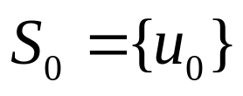
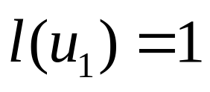


五、最短路问题及其算法
Dijkstra(迪杰斯特拉)算法: 求G中从顶点u₀到其余顶点的最短路.
2) 对每个 ，用
代替 ，计算 ，并把达到这个最小值的
一个顶点记 为 ，置

Slide 46





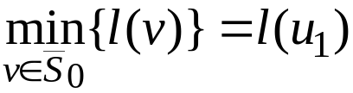

五、最短路问题及其算法
Dijkstra(迪杰斯特拉)算法: 求G中从顶点u₀到其余顶点的最短路.
2) 对每个 ，用
代替 ，计算 ，并把达到这个最小值的
一个顶点记 为 ，置

Slide 47

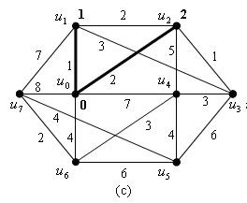
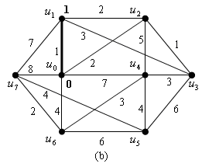



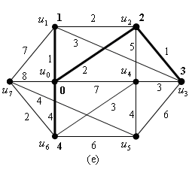
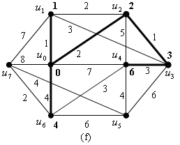
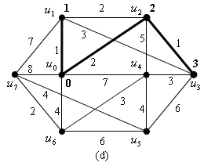
五、最短路问题及其算法

Slide 48

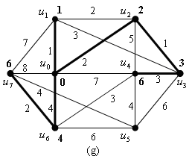

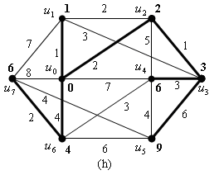
五、最短路问题及其算法

Slide 49
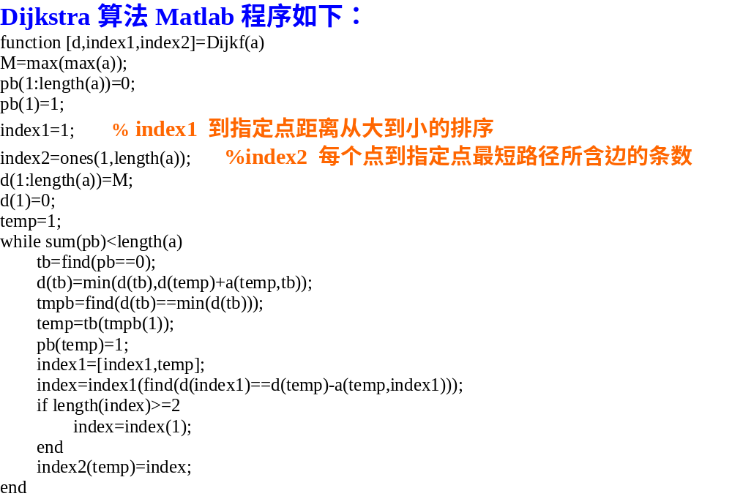
五、最短路问题及其算法

Slide 50

五、最短路问题及其算法
Floyd(弗洛伊德)算法
在图的带权邻接矩阵中插入顶点依次构造出n个矩阵D⁽¹⁾、 D⁽²⁾、 … 、D^{(n)}，使最后得到的矩阵D^{(n)}成为图的距离矩阵，并求出插入点矩阵以便得到两点间的最短路径．

Slide 51





六、最小生产树问题及其算法
树的定义与树的特征
定义 连通且不含圈的无向图称为树．常用T表示.
树中的边称为树枝.
树中度为1的顶点称为树叶.
孤立顶点称为平凡树.
平凡树

Slide 52
定理 设G是具有n个顶点的图，则下述命
六、最小生产树问题及其算法
1) G是树(G无圈且连通)；
2) G无圈, 且有n-1条边；
3) G连通, 且有n-1条边；
4) G无圈, 但添加任一条新边恰好产生一个圈;
5) G连通,且删去一条边就不连通了(即G为最小连通图)
6) G中任意两顶点间有唯一一条路。

Slide 53
六、最小生产树问题及其算法
定义 若T是包含图G的全部顶点的子图,它又是树,则称T是G的生成树. 图G中不在生成树中的边叫做弦.
定理 图G=(V,E)有生成树的充要条件是图G是连通的。
图中生成树的方法
避圈法和破圈法
避圈法 : 深探法和广探法
破圈法

Slide 54
六、最小生产树问题及其算法
G T₁ T₂
T₁至T₈是 图G的生
成树
T₃ T₄ T₅
T₆ T₇ T₈
怎样找出最小生成树？？？

Slide 55


六、最小生产树问题及其算法
最小树的两种算法：
Kruskal算法（或避圈法）和破圈法.

Slide 56



六、最小生产树问题及其算法
Kruskal算法(或避圈法)步骤
1) 选择边e₁，使得w(e₁)尽可能小；
2) 若已选定边 ，则从 中选取e_{i+1}，使得:
i) 为无圈图，
ii) w(e_{i+1})是满足i)的尽可能小的权，
3) 当第2)步不能继续执行时，则停止.
定理 由Kruskal算法构作的任何生成树都是最小树。

Slide 57

六、最小生产树问题及其算法

Slide 58

六、最小生产树问题及其算法

Slide 59

六、最小生产树问题及其算法
v₅
7
v₇
v₆
3
v₁
4
6
5
7
8
2
3
v₂
4
v₃
8
v₄
matlab程序如下：
b=[1 1 2 2 3 3 3 4 5 5 6;2 6 3 6 4 6 7 7 6 7 7;2 4 4 5 8 3 7 8 3 7 6];
Krusf(b,1);
运行结果如下：
T =
1 3 5 1 6 3
2 6 6 6 7 4
c =
26
v₅
v₇
v₆
3
v₁
4
6
2
3
v₂
v₃
8
v₄

Slide 60
六、最小生产树问题及其算法
破圈法求最小生成树
步骤如下：
1) 从图G中任选一棵树T₁.
2) 加上一条弦e₁，T₁+e₁中立即生成一个圈. 去掉此圈中最大权边，得到新树T₂,以T₂代T₁,重复2)再检查剩余的弦，直到全部弦检查完毕为止.

Slide 61
六、最小生产树问题及其算法
最小生成树的Prim 算法
算法步骤：
1.在网路中任选一点v_{i},令V={v_{i}}，其余点的集
合记为V_{C};
2.从V与V_{C}的连线中找出最小边,它一定在树
中.设e_{ij}=[v_{i},v_{j}]是最小边,让v_{j}加入V,并从V_{C}
中退出;
3.重复2,直到一切节点都包含在V内为止。

Slide 62

六、最小生产树问题及其算法

Slide 63

六、最小生产树问题及其算法

Slide 64
七、问题求解
旅行售货员问题
定义设G=(V,E)是连通无向图，包含图G的每个
顶点的路称为G的哈密尔顿路(Hamilton路或H路).
包含图G的每个顶点的圈，称为G的哈密尔顿圈
含Hamilton圈的图称为哈密尔顿图(或Hamilton
图或H图).

Slide 65
七、问题求解
旅行售货员问题或货郎担问题.
一个旅行售货员想去访问若干城镇，然后回到出发地.给定各城镇之间的距离后，应怎样计划他的旅行路线，使他能对每个城镇恰好经过一次而总距离最小？
它可归结为这样的图论问题：在一个赋权完全图中,找出一个最小权的H圈,称这种圈为最优圈.
但这是NP-hard问题，即不存在多项式时间算法.也就是说,对于大型网络(赋权图),目前还没有一个求解旅行售货员问题的有效算法，因此只能找一种求出相当好（不一定最优）的解.

Slide 66


七、问题求解
一个可行方案:
是先求一个H圈,然后适当修改,以得到具有较小权的另一个H圈.

Slide 67
七、问题求解
定义 若对于某一对i和j，有
则圈C_{ij}将是圈C的一个改进.
二边逐次修正法:
在接连进行一系列修改之后,最后得一个圈,不能再用此方法改进了，这个最后的圈可能不是最优的,但是它是比较好的，为了得到更高的精度，这个程序可以重复几次，每次都以不同的圈开始. 这种方法叫做二边逐次修正法.

Slide 68






七、问题求解
例对下图16的K₆,用二边逐次修正法求较优H圈.
较优H圈:
其权为W(C₃)=192

Slide 69
七、问题求解
最佳灾情巡视路线的模型的建立与求解
问题转化为在给定的加权网络图中寻找从给定点O出发,行遍所有顶点至少一次再回回到点O ,使得总权(路程或时时间)最小,即最佳旅行售货员问题.

Slide 70



七、问题求解
因二边逐次修正法的结果与初始圈有关,故本算法第2)，3)，4)步分别用三种方法产生初始圈，以保证能得到较优的计算结果.
算法一 求加权图的最佳旅行售货员回路近似算法:
1) 用图论软件包求出G中任意两个顶点间的最短路,
构造出完全图
2) 输入图 的一个初始H圈；
3) 用对角线完全算法（见[3]）产生一个初始圈;
4) 随机搜索出 中若干个H圈，例如2000个；
5) 对第2)，3)，4)步所得的每个H圈，用二边逐次修正法进行优化，得到近似最优H圈；
6) 在第5)步求出的所有H圈中，找出权最小的一个,此即要找的最优H圈的近似解.

Slide 71




七、问题求解
问题一 若分为三组巡视，设计总路程最短且各组尽可能均衡的巡视路线.
此问题是多个售货员的最佳旅行售货员问题.
4)

Slide 72


七、问题求解
此问题包含两方面：a)对顶点分组, b)在每组中求(单个售货员)最佳旅行售货员回路.

Slide 73
七、问题求解
而图中节点数较多，为53个，我们只能去寻求一种较合理的划分准则，对图1进行粗步划分后,求出各部分的近似最佳旅行售货员回路的权,再进一步进行调整，使得各部分满足均衡性条件3).
从O点出发去其它点，要使路程较小应尽量走O点到该点的最短路.
故用软件包求出O点到其余顶点的最短路.
这些最短路构成一棵O为树根的树.
将从O点出发的树枝称为干枝.

Slide 74

七、问题求解
由上述分组准则，我们找到两种分组形式如下：
分组1:（⑥，①），（②，③），（⑤，④）
分组2:（①，②），（③，④），（⑤，⑥）
分组1极不均衡,故考虑分组2.

Slide 75
七、问题求解
分组2:(①,②),(③,④),(⑤,⑥)
对分组2中每组顶点的生成子图,用算法一求出近似最优解及相应的巡视路线.
在每个子图所构造的完全图中,取一个尽量包含上图中树上的边的H圈作为其第2)步输入的初始圈.

Slide 76

七、问题求解
分组2的近似解

Slide 77

七、问题求解
因为该分组的均衡度
所以此分法的均衡性很差.
为改善均衡性，将第Ⅱ组中的顶点C,2,3,D,4分给第Ⅲ组（顶点2为这两组的公共点），重新分分组后的近似最优解见下表2.

Slide 78

七、问题求解

Slide 79

七、问题求解
因该分组的均衡度
所以这种分法的均衡性较好.
问题二 当巡视人员在各乡（镇）、村的停留停留时间一定,汽车的行驶速度一定,要在24小时内完成巡视,至少要分几组及最佳旅行的巡视路线.

Slide 80
七、问题求解
由于T=2小时, t=1小时,V=35公里/小时,需访问的乡镇 共有17个，村共有35个. 计算出在乡(镇)及村的总停留时间为17 × 2+35=69小时，要在24小时内完成巡回，若不考虑行走时间，有: 69/i<24(i为分的组数). 得i最小为4，故至少要分4组.
由于该网络的乡(镇)、村分布较为均匀,故有可能找出停留时间尽量均衡的分组,当分4组时各组停留时间大约为69/4=17.25小时，则每组分配在路途上的时间大约为24-17.25=6.75小时.而前面讨论过,分三组时有个总路程599.8公里的巡视路线，分4组时的总路程不会比599.8公里大太多,不妨以599.8公里来计算.路上约用599.8/35=17小时,若平均分配给4个组,每个组约需17/4=4.25小时<6.75小小时,故分成4组是可能办到的.

Slide 81
七、问题求解
现在尝试将顶点分为4组.分组的原则：除遵从前面准则1、2、3外，还应遵从以下准则：
准则4 尽量使各组的停留时间相等.
用上述原则在下图上将图分为4组，同时计算各组的停留时间,然后用算法一算出各组的近似最佳旅行售货员巡回，得出路线长度及行走时间,从而得出完成巡视的近似最佳时间. 用算法一计算时，初始圈的输入与分三组时同样处理.
这4组的近似最优解见表3.

Slide 82

七、问题求解

Slide 83


七、问题求解
表3符号说明：加有底纹的表示前面经过并停留过,此次只经过不停留;加框的表示此点只经过不停留.
该分组实际均衡度 4.62%
可看出,表3分组的均衡度很好,且完全满足24小时完成巡视的要求.

Slide 84
数学建模中的图论方法
再见

